Slide 1
Zajęcia podnoszące kompetencje emocjonalno-społeczne
Temat: Porozmawiajmy o emocjach i uczuciach

Slide 2
Uczucia, a Emocje
Radość
Złość
Smutek
Strach
Żal
Wstyd
Lęk
Miłość
Nienawiść
Pogarda
Zazdrość
Zawiść
Współczucie
Przyjaźń

Slide 3
Emocje
Uczucia
Radość
Złość
Smutek
Strach
Żal
Wstyd
Lęk
Miłość
Nienawiść
Pogarda
Zazdrość
Zawiść
Współczucie
Przyjaźń

Slide 4
Emocje – odczuwamy je niezależnie
od samego siebie.
Są neutralne i są naszą reakcją na to, co się stało.
Uczucia- powstają z czasem, w dużo bardziej skomplikowany sposób niż emocje.
Możemy nad nimi zapanować zmieniając nasz sposób myślenia
Notes:
Uczucia- powstają z czasem, w dużo bardziej skomplikowany sposób niż emocje. Możemy nad nimi zapanować zmieniając nasz sposób myślenia.

Slide 5
Co to jest emocja?
Jest zwykle wynikiem świadomej lub nieświadomej oceny zdarzenia jako istotnie wpływającego na cele lub interesy podmiotu.

Slide 6
Jest zwykle doświadczana jako szczególny rodzaj stanu psychicznego.
Często towarzyszą jej lub następują po niej zmiany somatyczne, ekspresje mimiczne i pantomimiczne oraz reakcje o charakterze behawioralnym.

Slide 7
Emocje podstawowe:
Wrodzone, wspólne wszystkim ludziom
Wg Ekmana*:
Zdziwienie, szczęście, gniew, strach, wstręt, smutek
Wg Tomkinsa*:
Zdziwienie, zainteresowanie, radość, wściekłość, strach, wstyd, udręka
*Paul Ekman (ur. 15 lutego 1934 w stanie Waszyngton) – amerykański psycholog, pionier w dziedzinie badań emocji i ich ekspresji ruchowo-mimicznej.
*Silvan Solomon Tomkins (ur. 4 czerwca 1911 w Filadelfii, zm. 10 czerwca 1991 Somers Point k. New Jersey) – amerykański psycholog i filozof, uznawany[a] za twórcę nowoczesnej „teorii afektów[b]”[4][5] i „teorii skryptów”, dotyczącej roli emocji w kształtowaniu osobowości.

Slide 8
Różne emocje maja inne podłoże mózgowe – uszkodzenie (np. ciała migdałowatego) może uszkodzić identyfikowanie strachu i smutku, nie uszkadzając percepcji innych emocji
Emocje pozytywne i negatywne nie są przeciwstawne, ale mogą występować równocześnie, np. radość i złość

Slide 9
Cannona i Barda
Wydarzenie
informacja przetwarzana
przez wzgórze i
przesyłana do kory i
do ciała
Ocena wydarzenia
przez korę
EMOCJA

Slide 10
Strach
Zasada odruchu emocjonalnego - emocje mogą powstawać jako prosta reakcja na bodźce, bez udziału świadomości. skojarzenie bodźca z emocja jest stałe, i mimo czasowego wygaszenia nadal maja potencjał do aktywacji
Strach oddziałuje na inne procesy psychiczne. powoduje zwiększoną gotowość na reakcje (np. na sygnał do ucieczki)

Slide 11
Ciekawostki dotyczące emocji

Slide 12
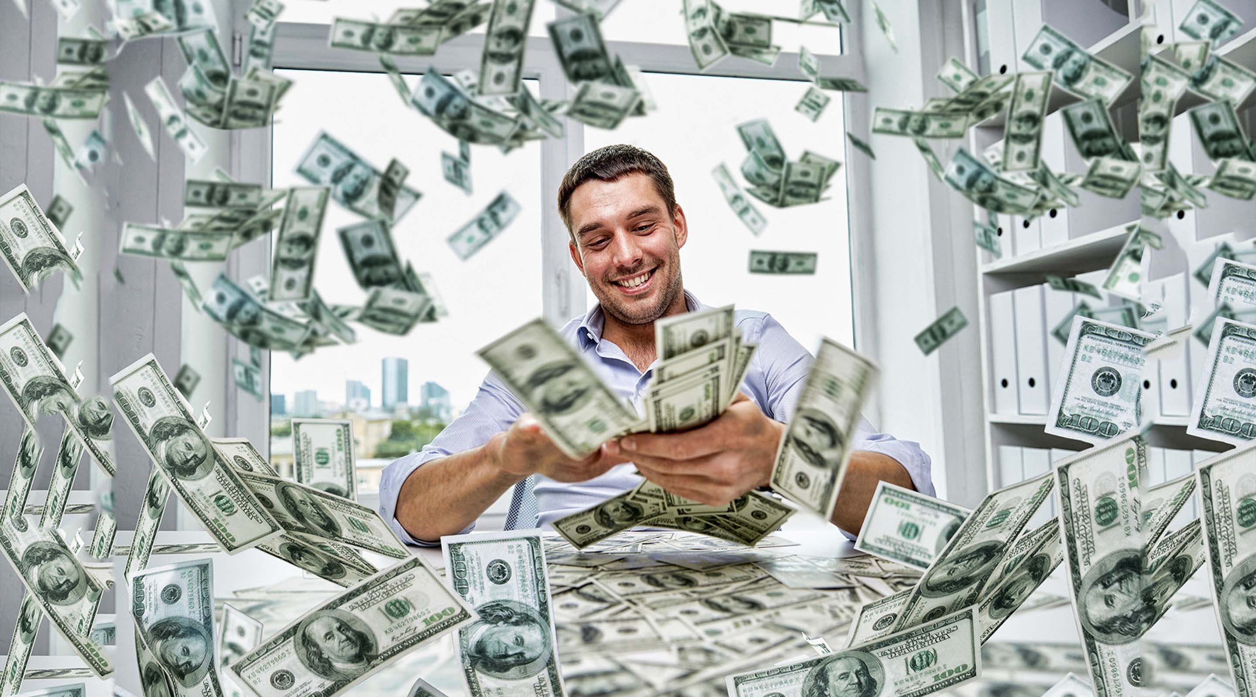
Zadowolenie, a pieniądze
Odczuwamy radość przy względnym wzroście majątku, a nie jego bezwzględnym poziomie, czyli aby odczuwać satysfakcję, musimy się cały czas bogacić.

Slide 13
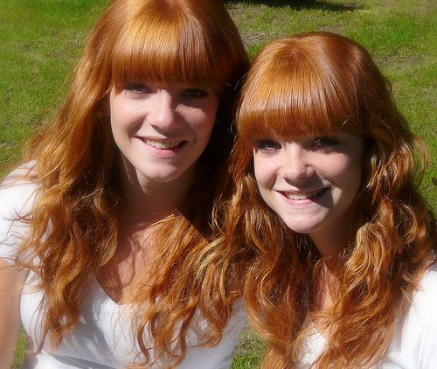
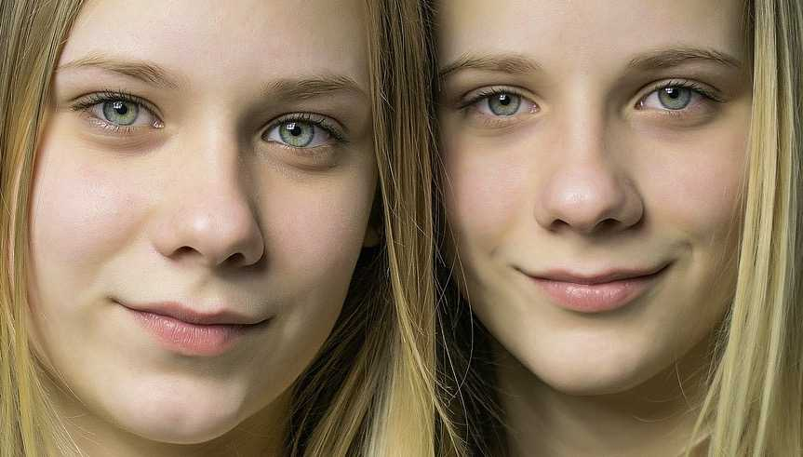
Język ciała:
Jednojajowe bliźnięta (ten sam genotyp) wychowywane oddzielnie poruszały się w ten sam sposób (Faber).
Język ciała jest częściowo wrodzony.

Slide 14
Emocje a wykonywanie zadań:
Emocje pozytywne sprzyjają zadaniom werbalnym, czyli słownym.
Emocje negatywne sprzyjają zadaniom przestrzennym (położenie przestrzenne, pamięć twarzy).

Slide 15
Dziękuję za uwagę.
Wszelkie pytania proszę kierować na adres kedzierska-woźniak@wp.pl

Slide 16
Bibliografia
B. Wojciszke „Psychologia społeczna”
E. Aronson „Psychologia społeczna. Serce i umysł”

